Slide 1
Крестьянская война под предводительством Емельяна Пугачёва
В ходе крестьянской войны можно выделить 3 этапа:
1 этап – с 17 сентября 1773 года
2 этап – с апреля по июль 1774 года
3 этап – с 31 июля 1774 года

Slide 2
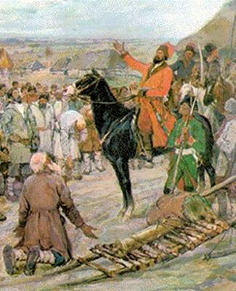
Первый этап
Первый этап начался 17 сентября 1773 года с речи Пугачёва перед казаками. Уже на следующий день численность его сторонников удвоилась. В течение трёх недель в отряд Пугачёва вливались всё новые силы, а сам он покорял почти без боя одну крепость за другой.

Slide 3
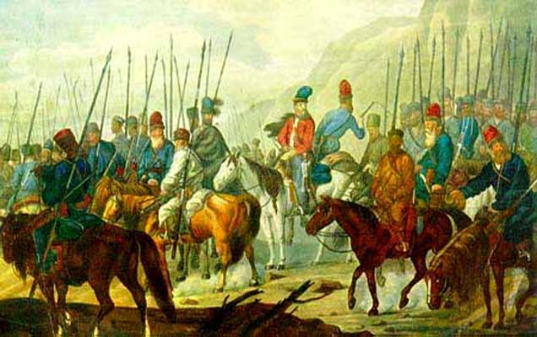
5 октября Пугачёв подошёл к Оренбургу и осадил его. Численность восставших, участвовавших в осаде, составляла около 30 тысяч человек. В их числе были башкиры, во главе с Салаватом Юлаевым и горно-заводские рабочие уральских заводов.

Slide 4
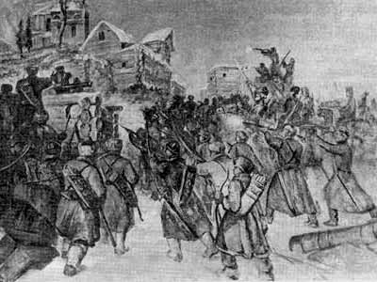
Осада Оренбурга длилась 6 месяцев, но успехов восставшим не принесла. Тем временем против них были собраны большие правительственные силы , во главе которых стоял генерал Бибиков. Сражение между царской армией и восставшими произошло 22 марта 1774 года под Татищевой крепостью.

Slide 5
Второй этап
Второй этап войны длился с апреля по июль 1774 года. Пугачёв снял осаду с Оренбурга и отошел на восток (на территорию Башкирии и Южного Урала). Здесь поредевшую армию восставших пополнили работные люди уральских заводов. Вскоре численность повстанцев составляла уже 10 тысяч человек, а после присоединения удмуртов, марийцев и чувашей она выросла до 20 тысяч.

Slide 6
Рабочие уральских заводов привозят пушки Пугачеву.

Slide 7
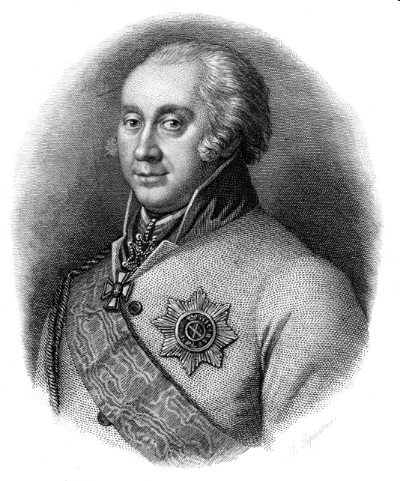
Вскоре Пугачёв повел свои войска на Казань. В июле 1774 года он сумел взять окраины города. Но кремль с засевшими там остатками царского гарнизона занять так и не удалось – на помощь осаждённым пришли царские войска во главе с Михельсоном.

Slide 8
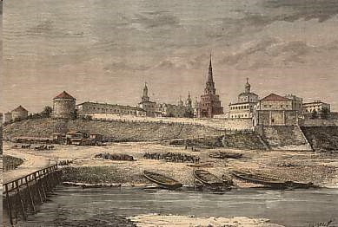
Кремль Казани

Slide 9
Третий этап
Этот этап был самым массовым по составу участников. Это был «крестьянский» этап. Стремясь привлечь крестьян на свою сторону, Пугачёв 31 июля 1774 года издал манифест, в котором освобождал их от крепостной зависимости и налогов. Крестьянские восстания заполыхали не только в местах действий армии Пугачёва, но и на правобережье Волги.

Slide 10
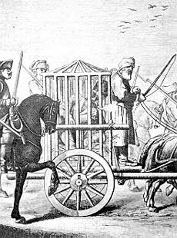
Для пополнения своего войска он устремился на юг. Пугачёв подошёл к Царицыну, но овладеть им не смог и был разгромлен. Переправившись на другой берег Волги с небольшим отрядом, Пугачёв был 12 сентября 1774 года был схвачен ми выдан Михельсону казачьёй верхушкой. Однако несмотря на поражение Пугачёва, крестьянские выступления окончательно удалось подавить только через год.

Slide 13
Суд Емельяна Пугачёва.

Slide 14
Благодарю за внимание!

